Slide 1
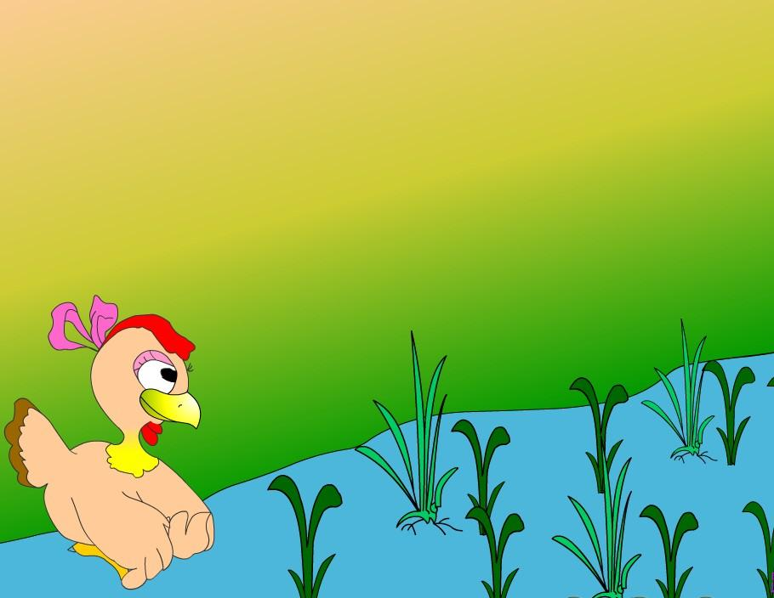
小母鸡种稻子

Slide 2

学习目标
1、利用自己喜欢的方式识记15个生字 ，认识
多音字“种”，会写“母”。
2、能正确、流利、有感情地朗读课文。
3、懂得幸福的生活要靠劳动来创造， 养成
爱劳动的好习惯。

Slide 3
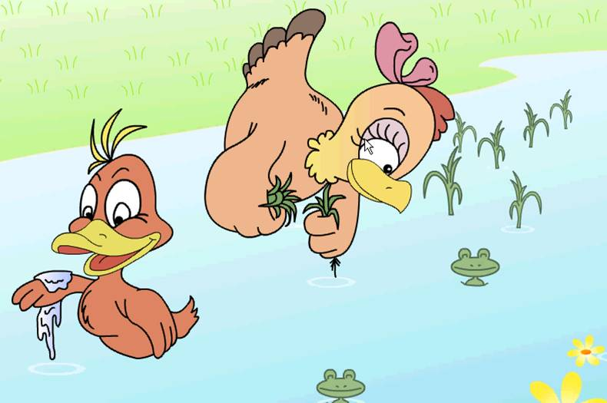

看图听故事
种稻子太辛苦，我怕弯腰！
你愿意和我一起种稻子吗？

Slide 4
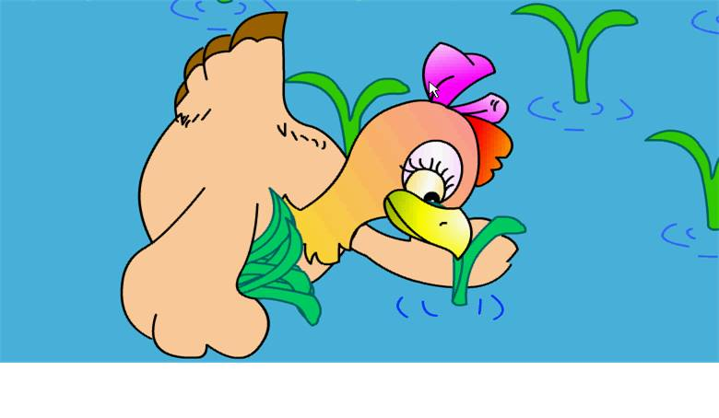
小母鸡只好自己种稻子。

Slide 5
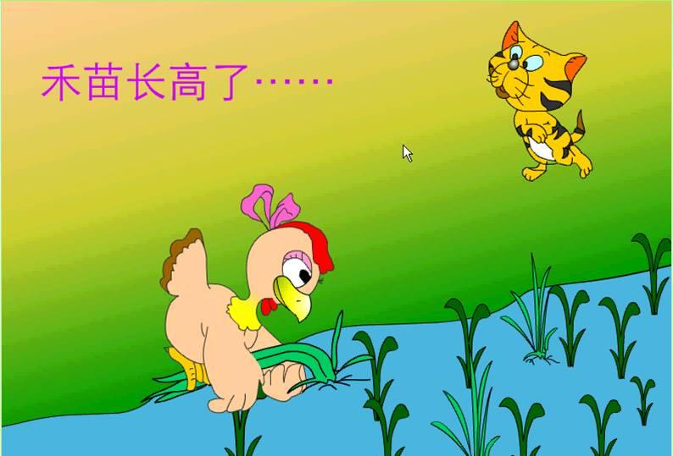


除草太辛苦，我怕手起泡！
你愿意和我一起除草吗？

Slide 6

小母鸡只好自己除草。

Slide 7
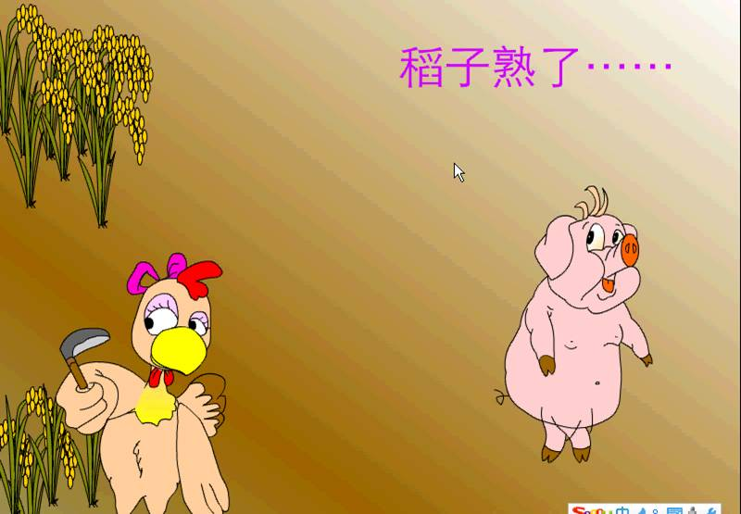
收稻子太辛苦，我怕弄得满身土！
你愿意和我一起收稻子吗？

Slide 8
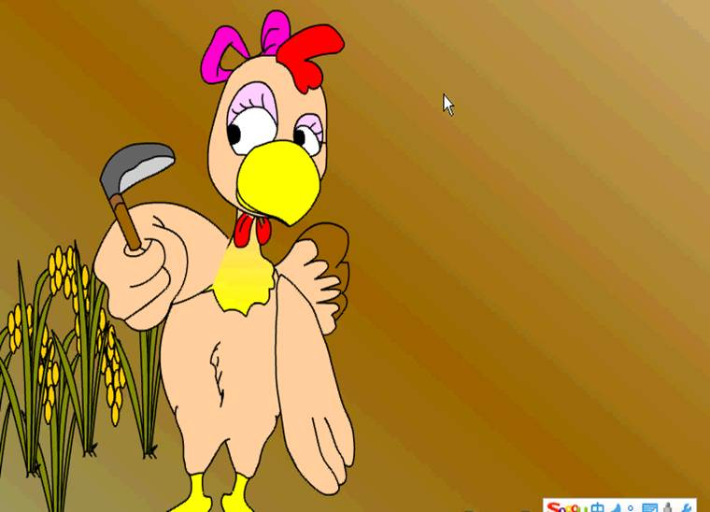
小母鸡只好自己收稻子。

Slide 9
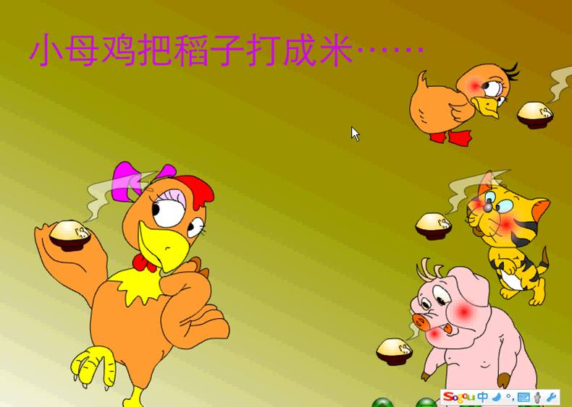
明年我们要跟你一起种稻子！

Slide 10
明年我们要跟你一起种稻子！

Slide 11
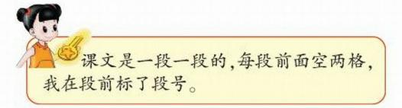
我会分段

Slide 12

我会读
1、你愿意和我一起种稻子吗？
种稻子太辛苦，我怕弯腰！

Slide 13
同桌合作
先读课文，找出小母鸡说的话用“——”画 出来，小猫、小猪说的话用“～ ～ ～ ～”画出来。然后和同桌说一说、演一演。

Slide 14

2、你愿意和我一起除草吗？
除草太辛苦，我怕手起泡！
3、你愿意和我一起收稻子吗？
收稻子太辛苦，我怕弄得满身土！

Slide 15
照样子说一说。
例： 你愿意和我一起种稻子吗？
我愿意和你一起种稻子。
——愿意________________________？
——愿意 ________________________ 。

Slide 16

愿意 明年
自己 我们 种稻子
小猫 米饭 小猪

Slide 17

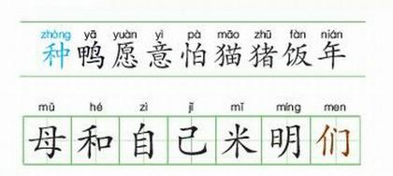
学会合作 我最棒

Slide 18

我来问你来答
1
鸭 饭 明 年
猪 愿 怕 猫
2
3
4
5
6
7
8

Slide 19
夺红旗
年
怕
饭
猫
鸭
母
明

Slide 20

合作读文

Slide 21
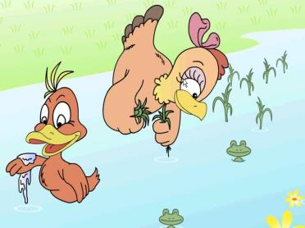
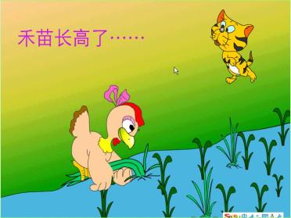


小母鸡想种稻子
看图讲故事

Slide 22
课堂检测
1、说一说
小母鸡请（ ）一起种稻子，（ ）怕弯腰。小母鸡请（ ） 一起除草，（ ）怕手起泡。小母鸡请（ ）一起收稻子，（ ）怕弄得满身土。
2、排序号
又香又甜的白米饭是怎么来的？请你给下列词语加上序号。
打成米 种稻子 除草 收稻子
（ ） （ ） （ ） （ ）
3、想一想
你喜欢小母鸡吗？为什么？
4
1
2
3

Slide 23

作业超市
1、把故事讲给爸爸妈妈听。
2、孩子们自由结合，表演《小母 鸡种稻子》。

